Slide 1
Проблеми трудової міграції в Україні
Клюкіна Наталія 11-А

Slide 2
Міграції – це переміщення людей із зміною місця проживання. Вони мають різну інтенсивність, спрямованість, тривалість залежно від багатьох причин.
За причинами міграції бувають соціально-економічні або трудові, екологічні, політичні, сімейно-побутові, релігійні, етнонаціональні.

Slide 3
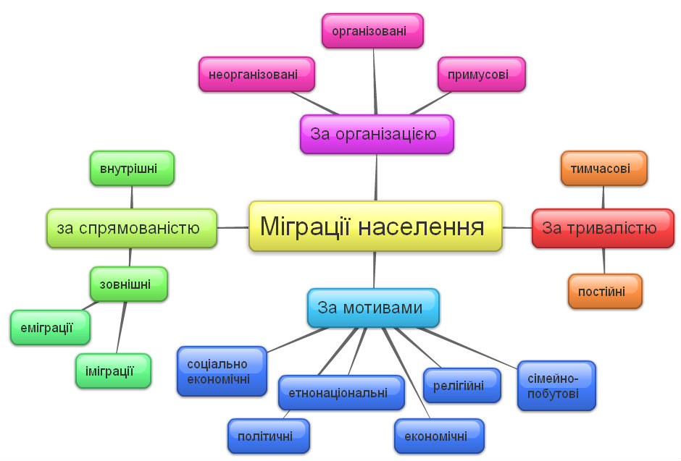

Slide 4
Міграція як явище виникло й розвивалося одночасно з людством. За різними оцінками сьогодні у світі нараховується від 150–175 млн осіб (понад 3 % населення світу), які проживають за межами країн свого походження.
Сьогодні в Європі понад 7 % громадян офіційно працюють поза межами країн, громадянами яких вони є. За підрахунками Міжнародної організації праці, лише в Європі трудових мігрантів 26, 5 мільйонів.

Slide 5

Україна із набуттям незалежності прийняла законодавчу базу, яка значно полегшила її громадянам виїзд закордон.
Верховна Рада України 21 січня 1994 р. ухвалила Закон «Про порядок виїзду з України і в’їзду в Україну громадян України», суть якого полягає у гарантіях прав громадян на вільний виїзд за кордон і повернення на Батьківщину
Відкриття кордонів, забезпечення серед інших людських прав права на вільне пересування та вибір місця проживання стало для України одним з найважливіших здобутків незалежності, переконливою ознакою демократизації суспільного життя.
Відповідно, з перших років незалежності України виникає таке явище, як зовнішня трудова міграція.

Slide 6
За даними представництва ООН в Україні, кожен п’ятий українець є потенційним мігрантом і хотів би виїхати з населеного пункту, в якому живе. При цьому з тих, хто вирішив їхати, близько 15% зробили свій вибір на користь іншої місцевості в Україні і лише 5% мають намір виїхати за межі держави.
Українці прагнуть виїжджати передусім до тих країн, культура яких їм подобається і де мешкають їх родичі чи знайомі, а саме – до держав Європи , Росії та США й Канади. З європейських країн найбільше хочуть поїхати до Німеччини й Італії та Франції.

Slide 7
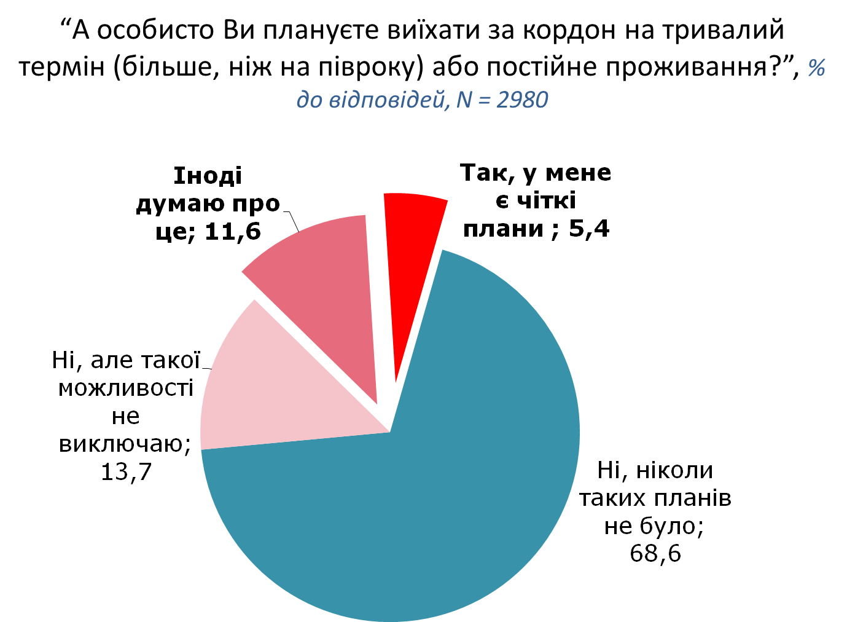

Slide 8

Наш соціум фактично розділений навпіл: трохи більше половини українців живуть на своїй рідній землі, а решта – розпорошені за межами держави. Через це українська культура розвивалася двома паралельними течіями: одна – в Україні, друга – за кордоном.

Slide 9
Виїзд громадян України за кордон з метою працевлаштування, навчання, здійснення підприємницької діяльності, лікування, відпочинку тощо характеризується певними особливостями:
- значним фактичним обсягом зовнішньої трудової міграції, що не збігається із статистичними даними;
- в основному стихійним характером зовнішньої трудової міграції, значним здійсненням її через комерційні посередницькі структури, які не забезпечують дотримання прав мігрантів;
- відсутністю в більшості трудових мігрантів належним чином оформлених документів на працевлаштування;
- масовими порушеннями прав трудових мігрантів;
- відсутністю договорів спрямованих на захист прав працівників-мігрантів з більшістю держав, в яких працюють трудові мігранти з України.

Slide 10
Донедавна в українській еміґрації називали три хвилі переселенського руху:
перша – з початку 70-х років ХІХ століття до початку Першої світової війни ХІХ століття – економічна;
друга – період між двома світовими війнами (1917–1939 рр.) – економічно-політична;
третя – роки Другої світової війни та повоєнний період – політична.
І ось у середині 90-х років ХХ століття виникла четверта – новітня хвиля української трудової міґрації, яка переростає в еміґрацію.

Slide 11
В українських офіційних та неофіційних джерелах, зокрема у ЗМІ, можна знайти різні оцінки кількості українських трудових мігрантів, які протягом останніх років виїхали з України. При цьому діапазон таких оцінок коливається від 2 до 7 млн осіб. Це не дивує, адже вирахувати точно або хоча б приблизно кількість українських заробітчан закордоном надзвичайно важко, зважаючи на переважно нелегальний характер їхнього перебування там та небажання ставати на облік.
За даними державної статистики, обсяги офіційно зареєстрованої трудової міграції постійно зростають: у 1996 р. вони становили 12 тис., у 1998 р. – 24 тис., у 2002 р. – 41 тис., у 2011 – 1 млн осіб.

Slide 12
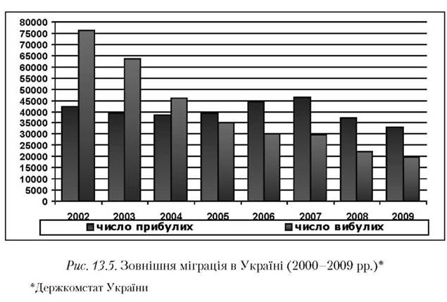

Slide 13
Сотні тисяч працездатних людей замість того, щоб працювати та жити на своїй батьківщині, змушені шукати щастя на чужині. Близько 15 % працездатних українців залишили рідний дім й мігрували: хтось – в Росію, хтось – до Європи. Фактично, трудовим мігрантом став кожен сьомий громадянин України.
Трудова зовнішня міграція є природною реакцією населення на негативні зміни в соціально-економічному житті суспільства. Так за умови нерозвиненості внутрішнього ринку праці, масового галузевого й регіонального безробіття.

Slide 14
Виділяють країни, які користуються найбільшим попитом серед українських трудових мігранів: Росія, Іспанія, Італія, Португалія, Польща, Греція, Туреччина і США

Slide 15
Галузі працевлаштування

Slide 16
Основними внутрішніми чинниками є:
- довготривале безробіття та зниження попиту на окремі спеціальності в деяких регіонах країни;
- зниження рівня добробуту населення в сільській місцевості;
- невідповідність між рівнем оплати праці та фактичною вартістю життя в Україні;
- низький рівень оплати праці в Україні кваліфікованих кадрів порівняно з іншими розвиненими країнами;
- монопольне становище роботодавців, які зацікавлені у збереженні низької оплати праці;

Slide 17
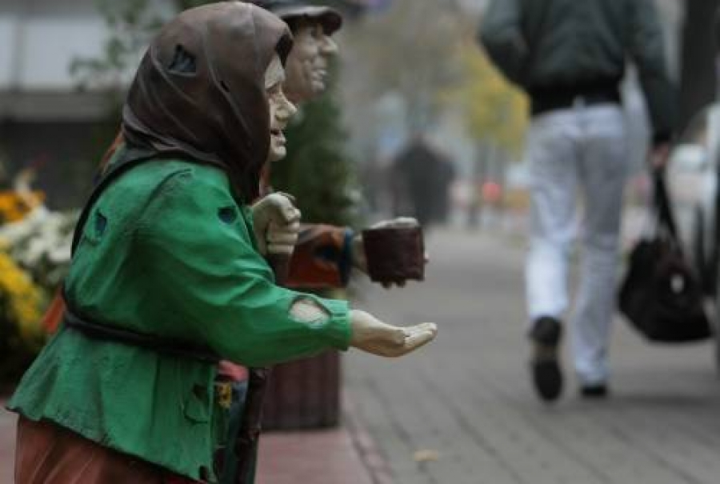
Протягом останніх років в Україні спостерігається тенденція: доходи більшості верств населення не достатні для елементарного задоволення першочергових потреб. Це змушуе нас вважати,що в нашій державі є значний прошарок бідного населення. Так, за даними Міжнародної організації праці, близько 27–29 % українців перебуває за межею бідності.

Slide 18
Окрім внутрішніх причин, чимале значення мають зовнішні чинники, серед яких найголовніші:
- зростання попиту на низько кваліфіковану працю в будівництві, сільському господарстві, сфері послуг у більшості країн Європи, які не задовольняються власною робочою силою;
- значно вищі рівні оплати праці, ніж в Україні та вигідніші умови працевлаштування;
- наявність різного за обсягом тіньового сектору економіки в тих країнах, які приймають, що робить можливим поширення нелегальних форм трудової міграції (в Росії, Греції, Іспанії, Італії, Португалії, Німеччині, країнах Східної Європи).
Усі ці чинники сприяють тому, що українці масово виїжджають за кордон із метою успішного працевлаштування.

Slide 19
Загалом у структурі трудової міграції громадян України за ступенем легальності можна виділити чотири якісно відмінні рівні:
- Офіційна трудова міграція – переміщення українських громадян, які виїжджаючи за кордон, декларують участь у трудовій діяльності як мету виїзду і є легальними трудовими мігрантами в країнах, які приймають (саме їх і фіксує офіційна статистика).
- Неофіційна легальна міграція – поїздки наших співвітчизників за кордон із декларованою метою туризму, відвідування родичів тощо, з подальшим працевлаштуванням та реєстрацією в країні-реципієнті; учасники таких поїздок не можуть бути відстежені вітчизняною статистикою, але при цьому стають цілком легальними трудовими мігрантами в країнах-реципієнтах.

Slide 20
- Успішна нелегальна міграція – поїздки за кордон, пов’язані з незареєстрованою зайнятістю видами діяльності, дозволеними законодавством відповідних країн.
- Міграція жертв злочинних угруповань – торгівля людьми та інші випадки перебування громадян України в нелюдських умовах або зайнятість протиправною діяльністю за кордоном не з власної волі

Slide 21

Найбільшу загрозу становить кримінально індукована зовнішня міграція, торгівля людьми та примусова праця українських громадян.
Предметом уваги держави має стати протидія найбільш негативним виявам виїзної трудової міграції, насамперед торгівлі людьми з метою трудової та сексуальної експлуатації. Великі масштаби цього соціального лиха зумовлені переважно використанням міжнародними злочинними мережами наївності та непоінформованості більшості молодих громадян, насамперед у провінції, щодо намірів тих, хто здійснює регулярні набори «танцюристок» чи «офіціанток» для роботи за кордоном.

Slide 22
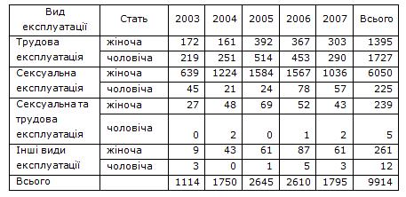
Жертви торгівлі людьми, зареєстровані МОМ, за статтю і видами експлуатації у 2003-2007 рр.

Slide 23
Наслідки трудової міграції неоднозначні для соціальної та економічної сфер країни.
Позитивне те, що зовнішня трудова міграція є одним із способів працевлаштування безробітного населення та дає змогу зменшити соціальну напругу в суспільстві. Зовнішня трудова міграція сприяє надходженню в Україну значних коштів зароблених за кордоном, обсяг яких дозволяє говорити про формування специфічного виду інвестування економіки країни (за різними оцінками від 1 до 5 млрд. дол. щорічно).

Slide 24
Проте масштаби негативних наслідків зовнішньої трудової міграції значно більші.
Насамперед існує загроза втрати значної частини якісної, найбільш економічно активної національної робочої сили, зокрема людського, наукового та інтелектуального потенціалу за умови, коли тимчасова трудова міграція призводить до еміграції та зміни місця постійного проживання.
За даними опитування, наші мігранти мають досить високий освітній рівень. Той факт, що за кордоном респонденти працюють, зазвичай не за фахом, не є чинником, що стримує міграцію. Тобто досить кваліфіковані фахівці з різних сфер, освічені люди, на підготовку яких витрачено значні кошти, переважно державні, не можуть реалізувати себе у власній країні.

Slide 25
Наступними чинниками, за якими спостерігається значне розділення населення за рівнем безробіття, є статево-вікові характеристики. Із загальної чисельності безробітних, зареєстрованих Державною службою зайнятості: 60, 3 % становлять жінки і 26, 3 % – молодь у віці до 28 років

Slide 26
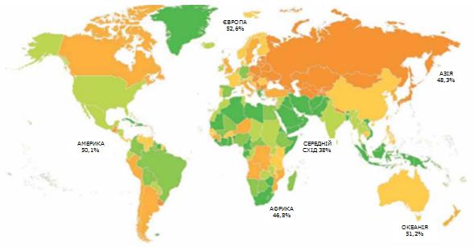
Частка жінок-мігрантів у загальному обсязі міграційних процесів, 2010 р.

Slide 27
Негативні сторони має трудова міграція і для економіки України. Через зростання грошової маси в певної частини населення відбувається штучне збільшення попиту. До того ж в країні спостерігається розшарування населення за економічними показниками, адже доходи тих, хто отримує грошові перекази з закордону значно більші, ніж у тих, хто працює в Україні.

Slide 28

Кошти, які надсилають заробітчани, зазвичай не працюють на примноження капіталу в Україні, на розвиток інфраструктури й формування перспективної економіки та виробництва. Більшою мірою вони йдуть на споживання. До того ж гроші, які передають заробітчани уникають оподаткування, немає відрахувань у соціальні чи пенсійні фонди, тому вони загалом не сприяють економічному зростанню держави

Slide 29
Одним із негативних виявів українського заробітчанства є проблема «соціального сирітства». Діти заробітчан часто потребують психіатричної допомоги через те, що зростають без батьківського піклування, на великій відстані від них.
Якщо врахувати, що величезна кількість наших заробітчан працює нелегально, то контакти з дитиною дуже скорочуються, обмежуючись або листуванням, або візитами раз на кілька років. Фактично чимало дітей заробітчан були і є залишені самі на себе.

Slide 30

Еміграція набрала загрозливих для нашої держави масштабів. Вона вже є питанням національної безпеки. Найкращим засобом боротьби з еміграціею може бути зростання якості працевлашутвання, кількості робочих місць и збільшення можливостей розвинути свій творчий потенціал. Допомога людям, що хочуть відкрити свій власний бізнес. А разом з цим і підвищення життєвого рівня населення.

Slide 31
Україна в напрямку державної міграційної політики в питанні виїзду громадян України за кордон для тимчасового перебування з метою працевлаштування повинна:
-створити умови для мінімізації стихійної зовнішньої трудової міграції громадян України;
- встановити належний контроль за зовнішньою трудовою міграцією, припинити діяльність комерційних посередницьких структур, що незаконно займаються організацією зовнішньої трудової міграції;
- створити соціально-економічні умови для інвестицій в економіку держави коштів трудящих-мігрантів;
- забезпечити піклування та захист громадян України, які тимчасово перебувають за кордоном

Slide 32
Дякую за увагу!

